Slide 1


इकाई 8
श्रव्य दृश्य उपकरण
इंस्पेक्टर (एनबीआर) हर्ष आनन्द

Slide 2
इकाई 8 उद्देश्य
इस इकाई के पूरा होने पर, आप दृश्य-श्रव्य उपकरणों की दो सामान्यतः प्रयुक्त वस्तुओं के साथ निम्नलिखित कार्य कर पाएँगे:
उपयोग और संचालन के लिए तैयारी।
छह आवश्यक सहायक वस्तुओं की सूची बनाएँ।
निवारक रखरखाव करें और चार सबसे आम समस्याओं का निवारण करें।
PPT 8-1

Slide 3

PPT 8-2

Slide 4
एक्सेसरीज़
PPT 8-3

Slide 5
विद्युतीय
एक्सटेंशन कॉर्ड, केबल
मल्टी-प्लग और एडेप्टर
ट्रांसफॉर्मर-कन्वर्टर्स
PPT 8-4

Slide 6
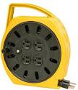
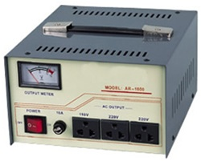
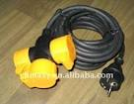
PPT 8-5

Slide 7
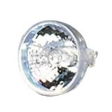
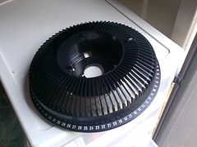
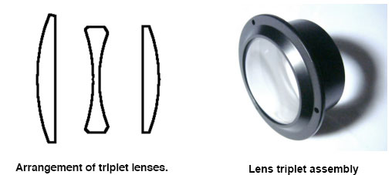
प्रक्षेपण
अतिरिक्त बल्ब
ट्रे
लेंस
PPT 8-6

Slide 8


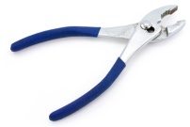
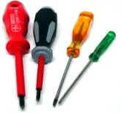
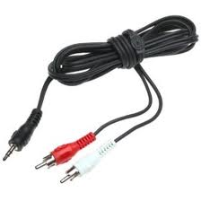
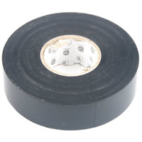
टूल किट
स्क्रू ड्राइवर और प्लायर्स
ऑडियो वीडियो एडेप्टर
टेप - डक्ट और इलेक्ट्रिकल
PPT 8-7

Slide 9
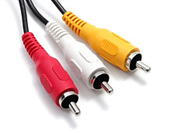
PPT 8-8

Slide 10
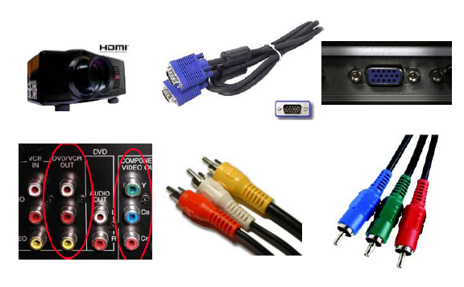
PPT 8-9

Slide 11
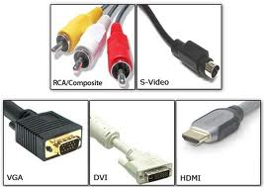
PPT 8-10

Slide 12
उपकरण
PPT 8-11

Slide 13
मल्टीमीडिया प्रोजेक्टर
सेटअप
संचालन
निवारक रखरखाव
समस्या
PPT 8-12

Slide 14
मल्टीमीडिया प्रोजेक्टर
सेटअप
प्रोजेक्टर को इस तरह रखें कि वह स्क्रीन पर प्रोजेक्ट हो और किसी का दृश्य अवरुद्ध न हो।
प्रोजेक्टर की ऊँचाई समायोजित करें।
स्लाइड पर फ़ोकस करने के लिए स्विच ऑन करें।
PPT 8-13

Slide 15
मल्टीमीडिया प्रोजेक्टर
संचालन
स्विच का पता लगाएँ और उनका परीक्षण करें
संगतता का परीक्षण करने के लिए जैक को कंप्यूटर से कनेक्ट करें
PPT 8-14

Slide 16
मल्टीमीडिया प्रोजेक्टर
निवारक रखरखाव
यूनिट मैनुअल में बताई गई सुरक्षा सावधानियों का पालन करें।
प्रोजेक्टर के अंदर की सफाई समय-समय पर करें।
PPT 8-15

Slide 17
मल्टीमीडिया प्रोजेक्टर
समस्याएँ
धुंधला प्रक्षेपण: फ़ोकस और ज़ूम समायोजित करें
दूरी जाँचें
कीस्टोन जाँचें
यदि रिमोट कंट्रोल का उपयोग कर रहे हैं तो उसकी बैटरियाँ जाँचें।
PPT 8-16

Slide 18
PPT 8-17

Slide 19

PPT 8-18

Slide 20

PPT 8-19

Slide 21

PPT 8-20

Slide 22

PPT 8-21

Slide 23
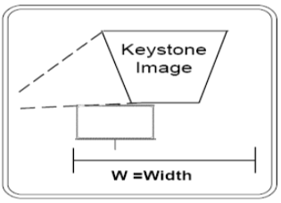
स्क्रीन
मनके और मैट
पोर्टेबल
2 x W = स्क्रीन के सबसे निकट
6 x W = स्क्रीन से सबसे दूर
PPT 8-22

Slide 24
PPT 8-23

Slide 25
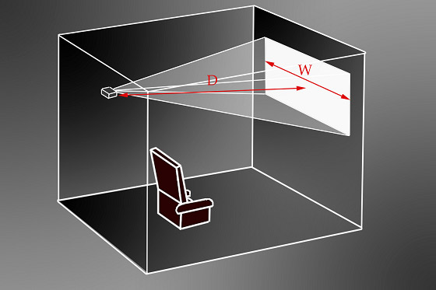
PPT 8-24

Slide 26
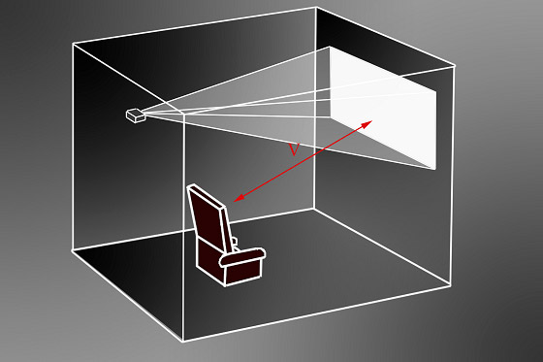
PPT 8-25

Slide 27
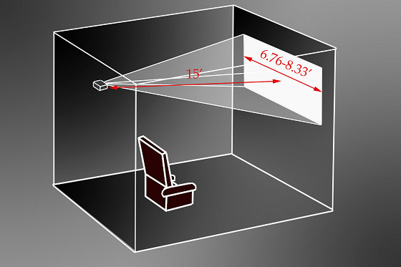
PPT 8-26

Slide 28
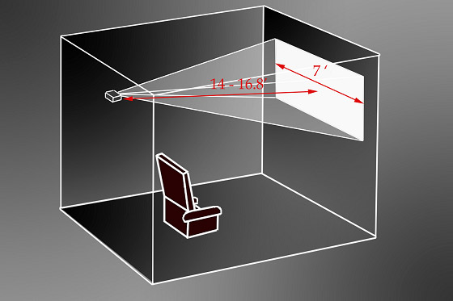
PPT 8-27

Slide 29
इकाई 8 उद्देश्य
इस इकाई के पूरा होने पर, आप दो सामान्यतः उपयोग किए जाने वाले दृश्य-श्रव्य उपकरणों के साथ निम्नलिखित कार्य कर पाएँगे:
उपयोग और संचालन के लिए तैयारी।
छह आवश्यक सहायक वस्तुओं की सूची बनाएँ।
निवारक रखरखाव करें और चार सबसे आम समस्याओं का निवारण करें।
PPT 8-28

Slide 30
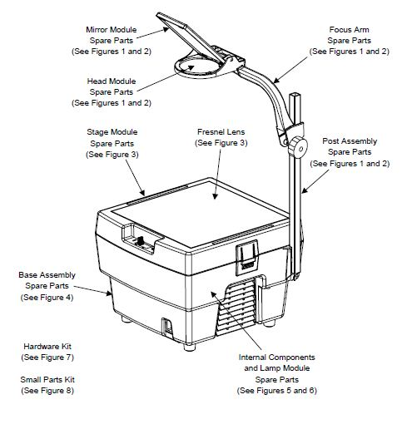
PPT 8-22

Slide 31
ओवरहेड प्रोजेक्टर (OHP)
सेटअप
संचालन
निवारक रखरखाव
समस्या
PPT 8-23

Slide 32
ओएचपी सेटअप
नीचे वाले स्टैंड का इस्तेमाल करें।
प्रोजेक्टर को स्क्रीन के बीच में रखें।
स्क्रीन पर छवि समायोजित करने के लिए प्रोजेक्टर को हिलाएँ।
PPT 8-24

Slide 33
ओएचपी सेटअप
स्क्रीन पर केंद्र की ओर हेड एडजस्टमेंट का उपयोग करें।
टीआर को मंच पर रखें और प्रोजेक्टर पर एडजस्टमेंट के साथ फ़ोकस करें।
चालू और बंद स्विच की जाँच करें।
PPT 8-25

Slide 34
ओएचपी संचालन
ट्रांसपेरेंसी प्रोजेक्ट करते समय प्रोजेक्टर को चालू और बंद करने के लिए स्विच का इस्तेमाल करें।
यदि आप लेंस के ऊपर "फ्लैप" का इस्तेमाल करते हैं, तो लेंस से निकलने वाली गर्मी से सावधान रहें।
PPT 8-26

Slide 35
निवारक रखरखाव
बल्ब और पंखे की जाँच करें कि वे ठीक से काम कर रहे हैं या नहीं।
स्टेज, फ़्रेज़नेल लेंस, हेड लेंस और सभी आंतरिक दर्पणों को साफ़ करें।
सुनिश्चित करें कि हेड और सपोर्ट आर्म अच्छी तरह से लगे हों।
PPT 8-27

Slide 36
समस्याएँ
कुछ प्रोजेक्टरों में कई स्विच और लीवर होते हैं जो बल्ब और लैंप की तीव्रता बदलते हैं।
यह भ्रमित करने वाला हो सकता है।
स्टेज और फ़्रेज़नेल के बीच गंदगी और नमी स्क्रीन पर खराब छवि का कारण बन सकती है।
PPT 8-28

Slide 37
समस्या | जांचने योग्य बातें | समाधान
कोई बिजली नहीं | क्या पावर कॉर्ड प्लग में है? | प्लग को आउटलेट में लगाएँ।
 | क्या उपकरण चालू है? | उपकरण को चालू करें।
कोई चित्र नहीं | क्या केबल्स TV/VCR से जुड़ी हैं? | VCR को TV से कनेक्ट करें।
 | क्या TV सही चैनल (3 या 4) पर है? | VCR के लिए चैनल जांचें - TV सेट करें।
 | क्या VCR में वीडियो टेप नहीं है? | टेप इंसर्ट करें - प्ले बटन दबाएँ।
कोई ध्वनि नहीं | केबल्स सही से कनेक्ट नहीं हैं। | केबल्स का कनेक्शन जांचें।
 | टेप में आवाज नहीं है। | अच्छे टेप से परीक्षण करें।
चित्र खराब है | टीवी पर ट्यूनिंग समायोजन। | कंट्रोल को ढूंढें और समायोजित करें।
 | वीडियो टेप खराब है। | अच्छे टेप से परीक्षण करें।
 | VCR का ट्रैक ठीक नहीं है। | ट्रैकिंग कंट्रोल ढूंढें और समायोजित करें।
कोई रिकॉर्ड नहीं | क्या कैसेट की टैब सुरक्षित की गई है? | देखें कि टैब बंद तो नहीं है।
 | बटन दबाने का क्रम। | सही बटन दबाने का क्रम अपनाएँ।

Slide 38
धन्यवाद

